Slide 1
“框”
你所选
视点
聚焦
卓启与你一起解读PPT中线框的奥妙
DESIGNED BY ZHUOQI

Slide 2
CONTENTS
大纲目录
线框在设计
中的作用
线框在PPT
中的应用

Slide 3
线框在设计中的作用

Slide 4
分割强调
A. Segmentation emphasis
分割内容，区分不同或者主次
Notes:
在我们平时所见到的设计中，最常见到的分割、强调元素应该是线和面，而其实线框的灵活运用也同样具有分割强调作用，让作品能够别具一格。

Slide 5
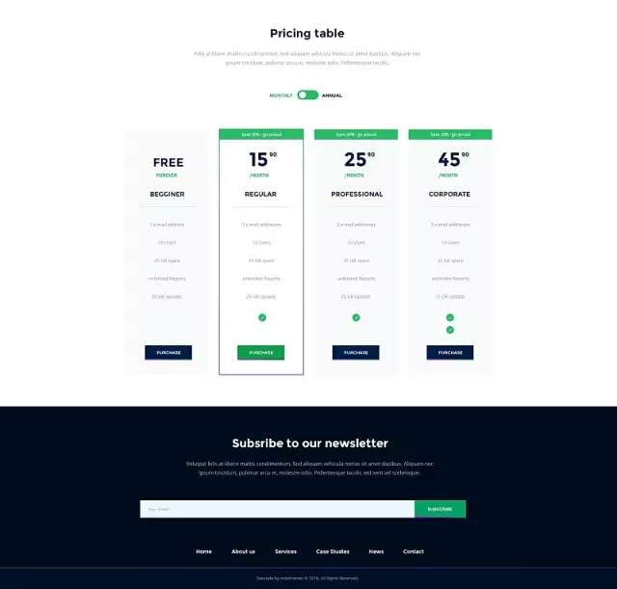
线框元素的强化
对复杂版面添加了线框元素，让原本复杂相互干扰的文案数据信息变得调理清晰，画面简洁，视觉强化。
Notes:
像这页表单部分的设计，添加了线框元素，让原本复杂相互干扰的文案数据信息变得调理清晰，画面简洁，视觉强化。

Slide 6
【公众号】
启创演示
Notes:
而在这个设计作品，画面中有多高不同的文案信息，都集中在一个画面当中，我们如何得知哪个是主，哪个是次？
为了让用户清晰的阅读到每一个单独的文案内容，我们就可以利用不同大小的线框元素，来避免内容的冲突和杂乱，也使文字具有一定的强调作用。

Slide 7
【公众号】
启创演示
分割内容，区分不同
Notes:
这页作品则是把版面内容进行分割有效区分不同，让排版也变得规整美观。

Slide 8
辅助修饰
B. Auxiliary modification
丰富版面，提示整体设计逼格

Slide 9
线框元素的可读性
简单的线框加上镂空色块的版式辅助，完美诠释了什么是：简洁却不简单，设计韵味十足，美得刚刚好！

Slide 10
【公众号】
启创演示

Slide 11
【公众号】
启创演示
变化线框，UP设计感

Slide 12
视觉聚焦
C. Visual focus
纵深搭配，营造视觉层次感

Slide 13
线框元素的视觉平衡
为了让图片和文案左右两边的视觉平衡，加入线框元素与场景图片相结合，瞬间整个画面变得富有设计感起来！

Slide 14
【公众号】
启创演示

Slide 15
【公众号】
启创演示
搭配具有空间感背景图片

Slide 16
线框在PPT中的应用

Slide 17
闭合式线框
Closed wire frame | 01
Notes:
闭合式线框的制作和在PPT设计当中的应用场景。

Slide 18
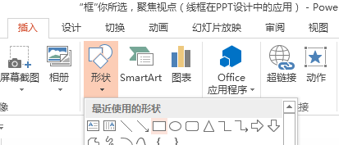
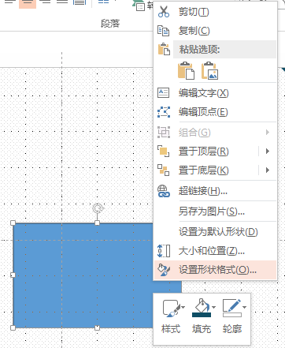
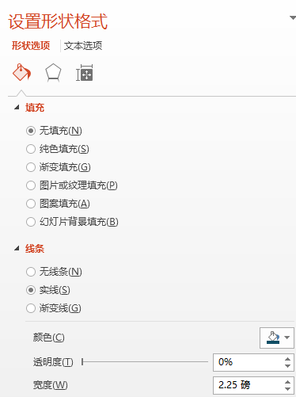
【公众号】
启创演示
插入 — 形状 — 矩形，点击“矩形”，右键【设置形状格式】，选择“无填充”，再设置线条边框的颜色、宽度大小。

Slide 19
【公众号】
启创演示
Notes:
闭合式线框运用于封面制作，对整体页面进行协调，强调和区分。

Slide 20
【公众号】
启创演示
Notes:
闭合式线框运用于较多信息内容的版式内页，对整体版面进行协调，强调和人物、文案的区分。

Slide 21
【公众号】
启创演示
Notes:
闭合式线框运用于较多信息内容的版式内页，对整体版面进行协调，强调和人物、文案的区分。

Slide 22
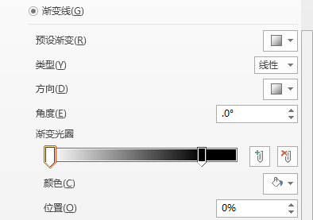
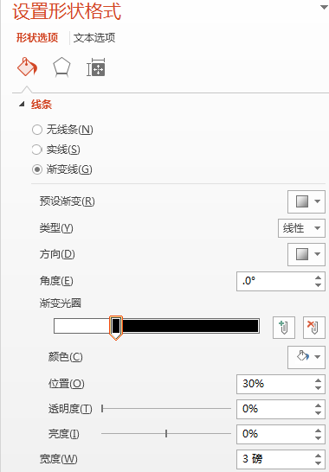
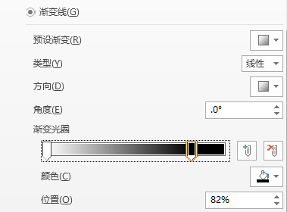
【公众号】
启创演示
设置线条边框颜色为“渐变色”、并调整渐变线“方向” ，以及调整渐变光圈“位置百分比” 为一样，如“30%”。
Notes:
闭合式线框的第2种制作应用：渐变色分隔线框。

Slide 23
【公众号】
启创演示
Notes:
闭合式线框运用于较多信息内容的目录页，对整体版面进行协调，强调和文案的区分。

Slide 24
开放式线框
Open wire frame | 02
Notes:
那么，开放式线框的制作和在PPT设计当中的场景应用又有何不同呢？

Slide 25
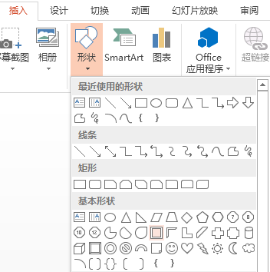
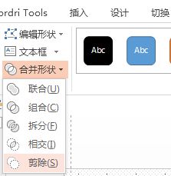
【公众号】
启创演示
1）插入 — 形状 — 图文框，点击“矩形”，右键【设置形状格式】，选择“无线条”。
2）插入 — 形状 — 矩形（制作缺口），选择上步的“图文框”和这个“矩形”，选择“格式” — “合并形状” — “剪除”。
Notes:
开放式线框的制作

Slide 26
【公众号】
启创演示
Notes:
开放式线框元素往往与文案结合一起展示，通过这种残缺的线框将用户的视觉中心指引到我们想表达的内容上，往往会起到文案修复的作用。

Slide 27
【公众号】
启创演示

Slide 28
【公众号】
启创演示

Slide 29
【公众号】
启创演示

Slide 30
更多精品PPT资源尽在—优品PPT！
www.ypppt.com
PPT模板下载：www.ypppt.com/moban/ 节日PPT模板：www.ypppt.com/jieri/
PPT背景图片：www.ypppt.com/beijing/ PPT图表下载：www.ypppt.com/tubiao/
PPT素材下载： www.ypppt.com/sucai/ PPT教程下载：www.ypppt.com/jiaocheng/
字体下载：http://www.ypppt.com/ziti/ 绘本故事PPT：http://www.ypppt.com/gushi/
Notes:
模板来自于 http://www.ypppt.com

